Slide 1
Sistemi Dinamici/G A.A. 2024/25

Slide 2
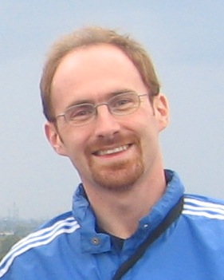
Informazioni sul docente
Prof. Simone Paoletti
Ufficio: stanza 229 (2° piano, edificio San Niccolò)
Email: paoletti@dii.unisi.it
Web page: https://www3.diism.unisi.it/~paoletti/
Interessi di ricerca:
Controllo robusto
Identificazione dei sistemi
Reti elettriche intelligenti

Slide 3
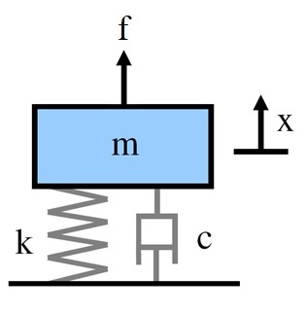
Modelli matematici
Sistema massa-molla-smorzatore
$$m\ddot{x}+c\dot{x}+kx=f$$
Equazione differenziale lineare stazionaria
$x$: spostamento
$f$: forza applicata

Slide 4
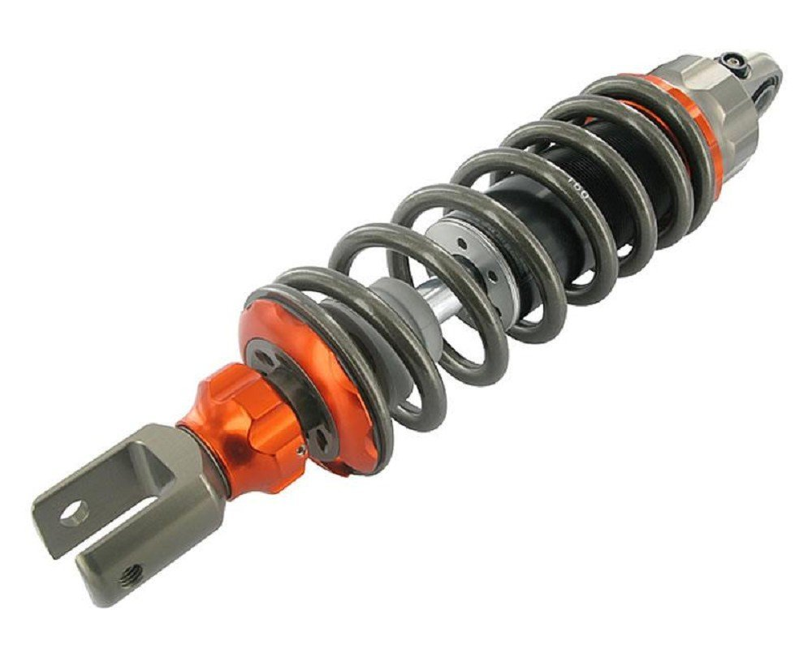
Modelli matematici
Sistema massa-molla-smorzatore
$$m\ddot{x}+c\dot{x}+kx=f$$
Equazione differenziale lineare stazionaria
$x$: spostamento
$f$: forza applicata

Slide 5
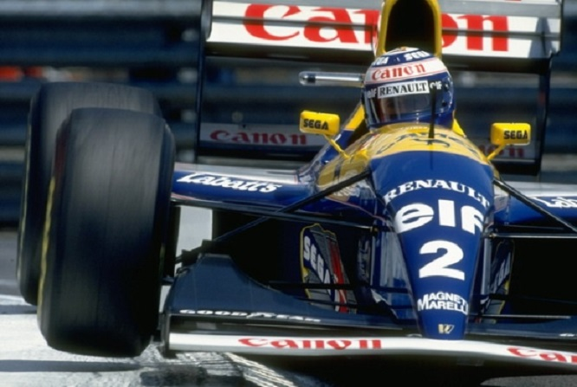
Esempio
Williams F1 1993

Slide 6
Obiettivi del corso
Modellizzazione, analisi e simulazione di sistemi dinamici
Contenuti principali
Classificazione dei sistemi dinamici
Modellistica di sistemi dinamici
Equazioni differenziali (tempo continuo)
Equazioni alle differenze (tempo discreto)
Analisi dei sistemi lineari stazionari
Analisi modale
Trasformate di Laplace e Z
Teorema della risposta in frequenza
Diagrammi di Bode
Concetti di stabilità
Accenni all’identificazione dei sistemi (minimi quadrati)

Slide 7
Serve per…
Controlli Automatici
Controllo Digitale
Robotica
Sistemi Elettrici ed Elettronici
Fondamenti di Telecomunicazioni
Sistemi Meccanici
…

Slide 8
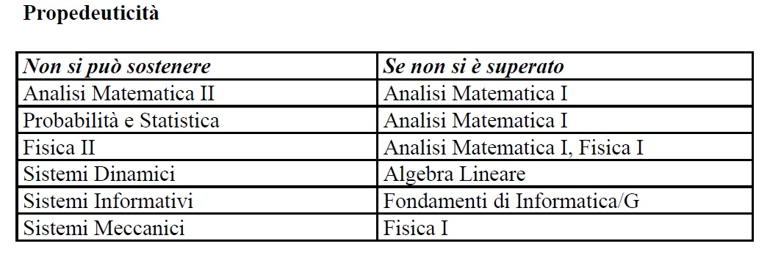
Informazioni sul corso
Numero di crediti: 9 (~84 ore)
Studenti:
Laurea in Ingegneria Gestionale – 2° anno
Laurea in Matematica – 3° anno
Propedeuticità (solo per Ingegneria Gestionale)
Algebra Lineare

Slide 9
Conoscenze in ingresso richieste
Numeri complessi
Rappresentazione cartesiana/polare
Polinomi
Teorema fondamentale dell’algebra
Matrici
Autovalori e autovettori
Diagonalizzazione/jordanizzazione

Slide 10
Calendario del corso
Periodo didattico
Dal 1 ottobre 2024 al 17 gennaio 2025
Orario settimanale
Lunedì – dalle 9:00 alle 13:00 (aula F)
Giovedì – dalle 14:00 alle 16:00 (aula F)
Venerdì – dalle 9:00 alle 11:00 (aula F)
Distribuzione delle lezioni:
~ 70% teoria, ~ 30% esercitazioni

Slide 11
Materiale didattico
Libro di riferimento
P. Bolzern, R. Scattolini, N. Schiavoni
“Fondamenti di controlli automatici”, 4ª ed.
McGraw-Hill, 2015
Messi a disposizione dal docente:
Note delle lezioni (organizzate per argomenti)
Esercizi con soluzioni
Testi di esame con soluzioni
Video dei corsi precedenti
Script Matlab

Slide 12
Esame finale
L’esame finale può essere sostenuto nelle tre sessioni disponibili
I sessione: dal 20 gennaio al 28 febbraio 2025
II sessione: dal 16 giugno al 31 luglio 2025
Sessione di recupero: dal 1 Settembre al 30 settembre 2025
Consiste in una prova scritta e una prova orale
Accesso alla prova orale con almeno 18/30 alla prova scritta
In caso di mancato superamento della prova orale, deve essere ripetuta anche la prova scritta

Slide 13
Prove in itinere
Possono sostituire la prova scritta dell’esame finale
I prova: scritto tradizionale (circa 2/3 delle lezioni)
II prova: take-away exam della durata di 24 ore
Accesso alla II prova con almeno 15/30 alla I prova
Accesso alla prova orale con almeno 15/30 a entrambe le prove e media di almeno 18/30
Periodi per le prove in itinere
I prova: dal 18 novembre al 29 novembre 2025
II prova: dal 7 gennaio al 17 gennaio 2025

Slide 14
Contenuti online
Pagina web pubblica del corso https://www3.diism.unisi.it/~paoletti/teaching/sistdin/2425/
Spazio Moodle https://elearning.unisi.it/course/view.php?id=12041
Informazioni generali
Programma delle lezioni
Note delle lezioni
Esercizi con soluzioni
Testi di esame con soluzioni
Video dei corsi precedenti
Script Matlab

Slide 15
Suggerimenti
Frequentare TUTTE le lezioni
Parte integrale del processo di apprendimento (appunti, domande, ecc.)
Migliora la performance dello studente
Partire bene
Ripassare i concetti di base di analisi matematica e algebra lineare
Studiare dall’inizio… Non aspettare la prima prova in itinere!
Sfruttare l’orario di ricevimento
Porre domande e ricevere feedback sugli esercizi, chiarire i dubbi

Slide 16
Domande?

